Slide 1
Stomatološki pregled
Ivana žugec, dr.med.dent.

Slide 2
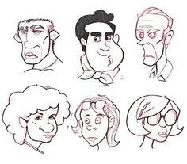
Uključuje opću procjenu zdravlja pacijenta
Sustavan pregled tkiva glave i vrata te usne šupljine
Sastoji se od: 1. EKSTRAORALNOG PREGLEDA
2. INTRAORALNOG PREGLEDA

Slide 3
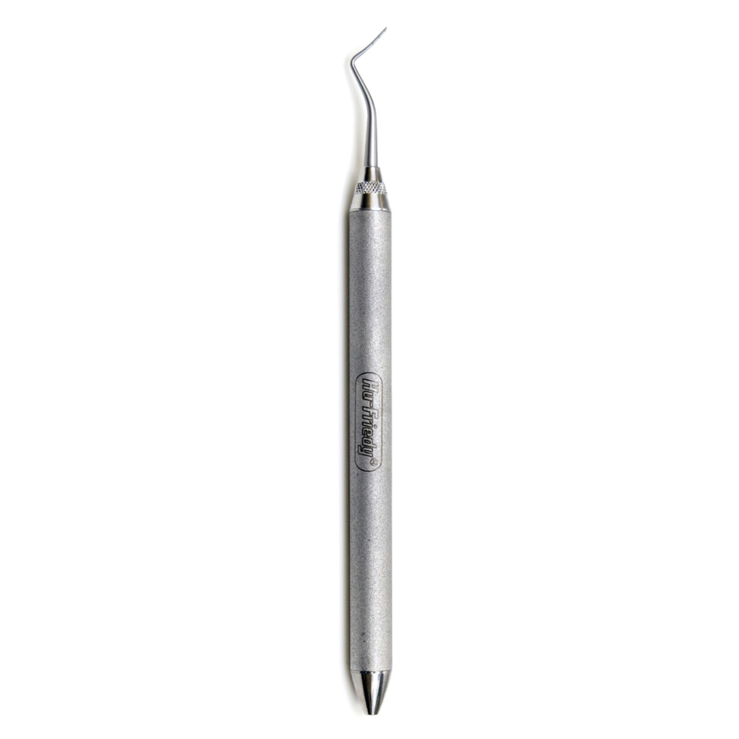
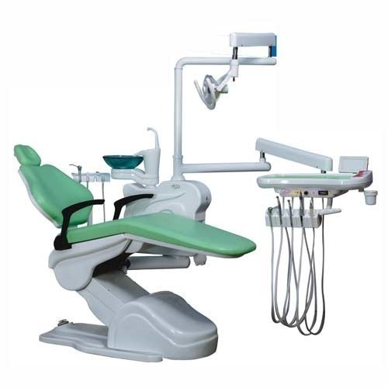
Djeci je prije pregleda potrebno pokazati instrumentarij i pokazati rad stolice
Tell-show-do tehnika (reci-pokaži-učini)

Slide 4
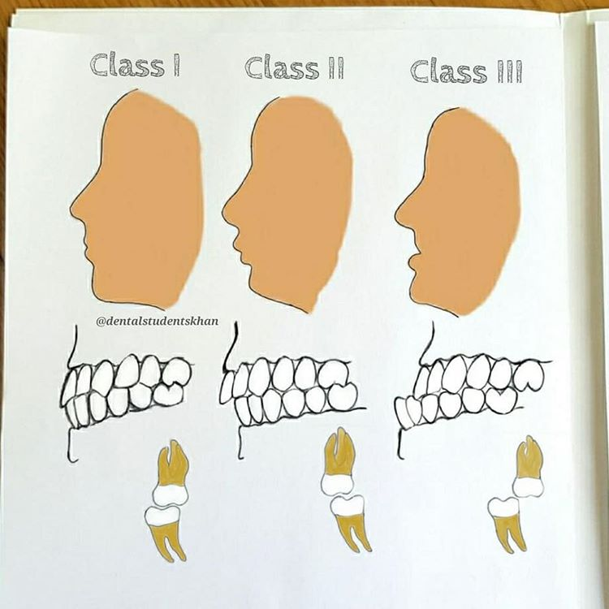
1.EKSTRAORALNI PREGLED
Opća procjena stanja pacijenta i njegova zdravlja
Na licu se gledaju proporcije i osnovni oblik te postojanje asimetrije ili ožiljaka
Boja i kvaliteta kože
TMZ- bilježi se ograničenost kod otvaranja usta, devijacije, bol i krepitacije

Slide 5
Inspekcija vrata- palpiraju se cervikalni, submandibularni i okcipitalni limfni čvorovi
Usne- položaj i tonus gornje i donje usne, njihova kompetentnost, oblik i boja
Ruke- hladne ruke i izgrizeni nokti (anksiozna osoba), žuljevit i svijetao i čist jedan od prstiju (navika sisanja).....
https://www.youtube.com/watch?v=nIwM-iuHQVc

Slide 6
2. INTRAORALNI PREGLED
Pregled mekih tkiva usne šupljine, okluzije, zuba i parodonta
Dijagnostički postupci: inspekcija, palpacija, perkusija, test vitaliteta, radiološke pretrage....
https://www.youtube.com/watch?v=78r3d4qa9A0

Slide 7
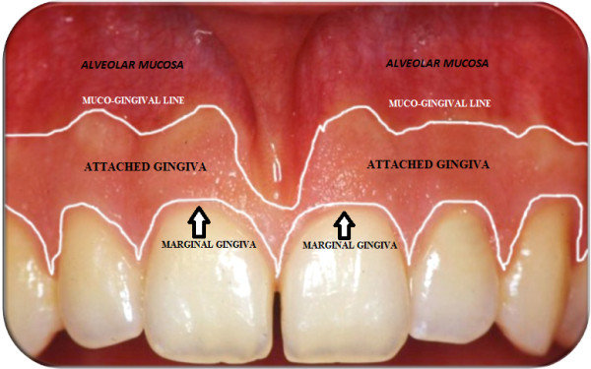
Pregled mekih tkiva i gingive
Započinje inspekcijom i palpacijom bukalne i sluznice usana, jezika, dna usne šupljine i nepca
Sluznica treba biti glatka i sjajna

Slide 8
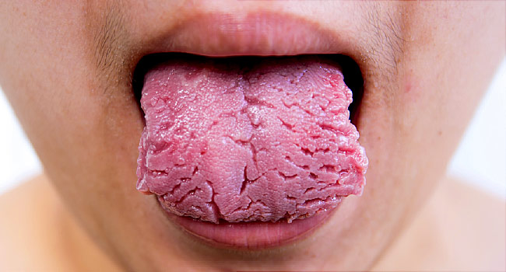
Pregled jezika- gazom pridržati vrh jezika okretati jezik na lijevu i desnu stranu
Pregled gingive- zdrava je čvrsta i ružičasta,a kod oboljele se može uočiti crvenilo, krvarenje i otok

Slide 9
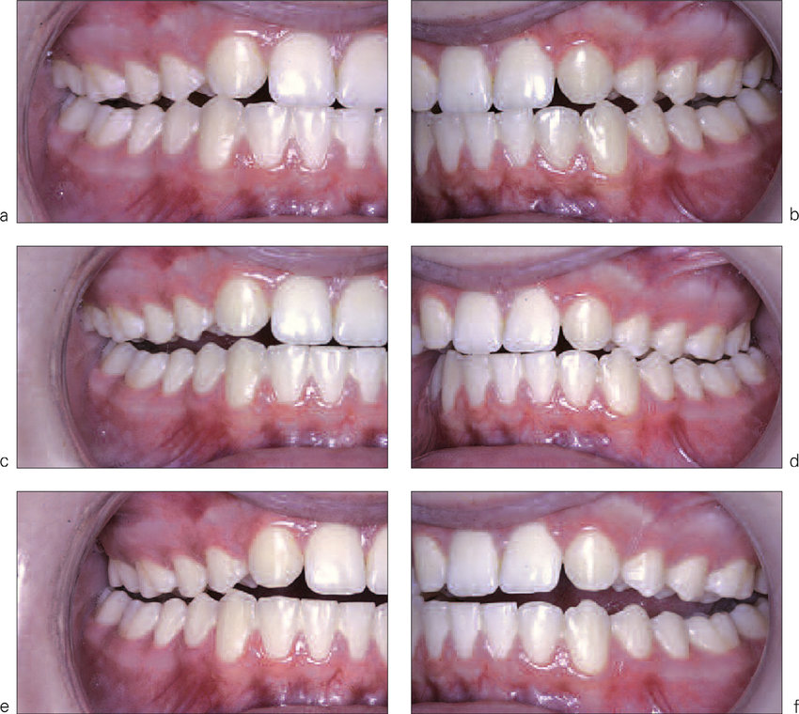
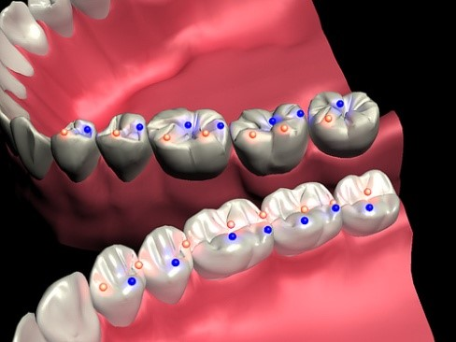
Pregled okluzije
Promatra se profil pacijenta i simetrija lica
Odnos očnjaka i kutnjaka, sredina zubnih lukova, dubina zagriza, incizalna stuba
Anomalije- otvoreni zagriz, križni zagriz, obrnuti prijeklop zuba

Slide 10
Pregled zuba
Dobar izvor svjetla
Površina zuba mora biti čista, posušena i izolirana
Instrumentarij: ogledalo, sonda i puster (komprimirani zrak)
Počinje se od najdistalnijeg zuba u gornjem desnom kvadrantu te se nastavlja do najdistalnijeg zuba gore lijevo
Donja čeljust- prvo se gleda najdistalniji zub dolje lijevo i nastavlja prema desnoj strani do kraja zubnog luka

Slide 11
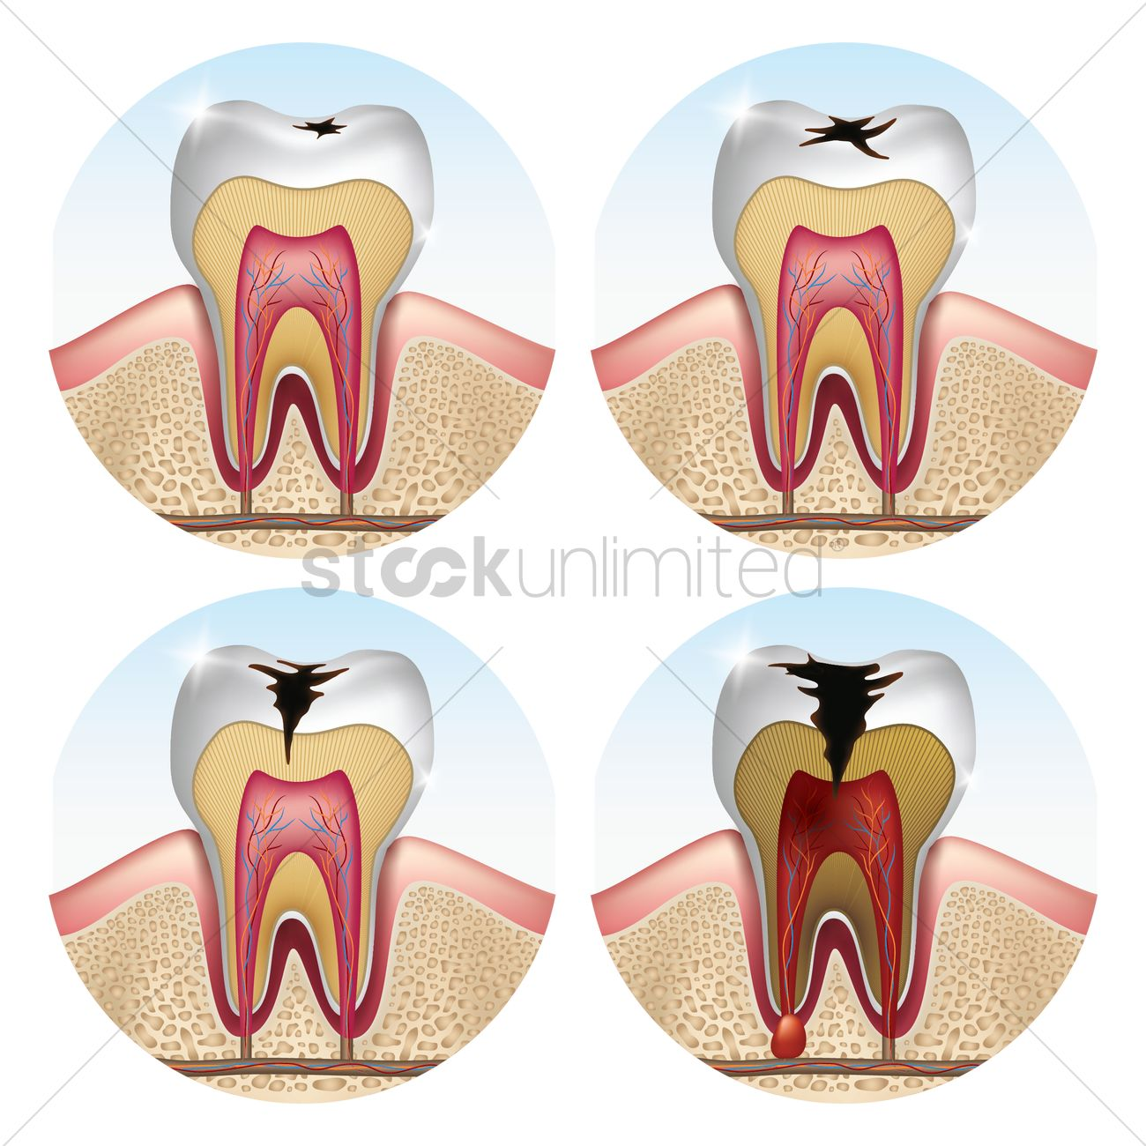
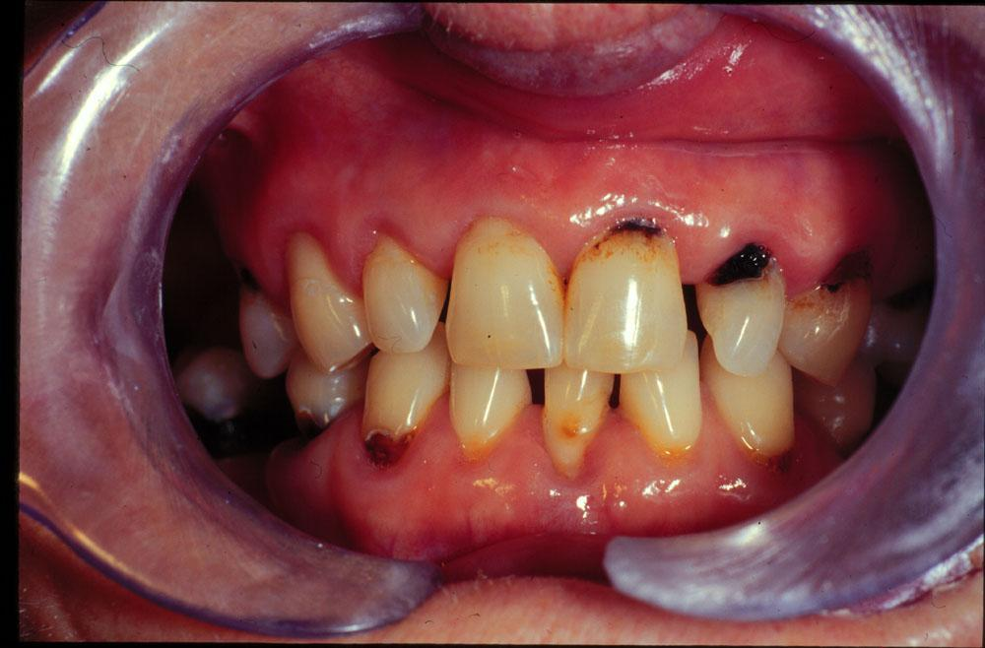
Zube treba prebrojati (hipodoncija)
Gleda se svaka zubna ploha

Slide 12
INTERCEPTIVNI POSTUPCI
To su tehnike usmjerene na zaustavljanje ili odgodu razvoja karijesne lezije
To su: profesionalno čišćenje zuba
fluoridacijom (remineralizacijom)
pečaćenjem fisura
upotreba staklenoionomernih cemenata
Primjenjuje se na već postojećem karijesu

Slide 13
Postupci fluoridacije
Mogu se primijeniti na vidljivim karijesnim lezijama u cilju zaustavljanaj, odgode ili okretanaj procesa demineralizacije
Fluor- remineralizacija i mijenjanje metabolizma bakterija
Postoje TOPIKALNA i SISTEMSKA fluoridacija

Slide 14
Topikalna fluoridacija
Preparati fluora se izravno nanose na površinu cakline
Provodi se u ordinaciji ili je pacijenti mogu provoditi kod kuće
Fluor se treba nalaziti na spoju cakline i zubnih naslaga za učinkovito djelovanje
Na caklini se stvara depo kalcijeva fluorida

Slide 15
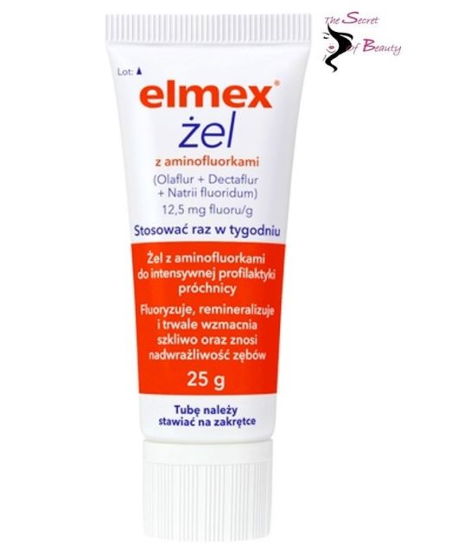
Anorganski spojevi: natrijev fluorid, natrijev monofluorfosfat...
Organski spojevi: aminofluorid
Sredstva za fluoridaciju: pasta za zube, tekućine za ispiranj, gel, lak, žvakaće gume.....

Slide 16
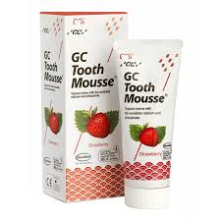
Indikacija za topikalnu fluoridaciju:
1. prevencija karijesa
2. izrazita sklonost karijesu
3. fiksna ili mobilna ortodontska anomalija.....

Slide 17
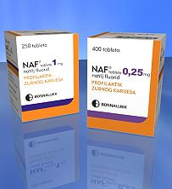
Sistemska fluoridacija
Fluor se ugrađuje u kristalnu rešetku za vrijeme mineralizacije zuba
Unos u organizam kroz probavni sustav
Primjenjuje se kod osoba s visokom karijesnom aktivnošću
Fluoridiraju se voda, mlijeko i sol

Slide 18
Pečaćenje fisura
Preventivni postupak kojim se fisurni sustav i jamice pečate materijalom za pečaćenje fisura
Sprječava se prodor baketrija i hrane
Treba pričekati potpuno nicanje zuba

Slide 19
Indikacije za pečaćenje:
Duboke fisure
Visoki rizik za karijes
Obojene fisure s minimalnom dekalcifiniranosti

Slide 20
Kontraindikacije za pečaćenje:
Široke i plitke fisure
Karijes dentina
Zub koji je djelomično eruptiran

Slide 21
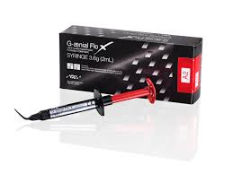
Pečatni ispun
Kombinacija je kompozitnog ispuna i pečaćenja fisura
Kad je karijes zahvatio dio fisure,ali je još uvijek ograničen na malu površinu

